Slide 1

JJ
apbq
5조
여기에 이름 추가

Slide 2
목차

Slide 3
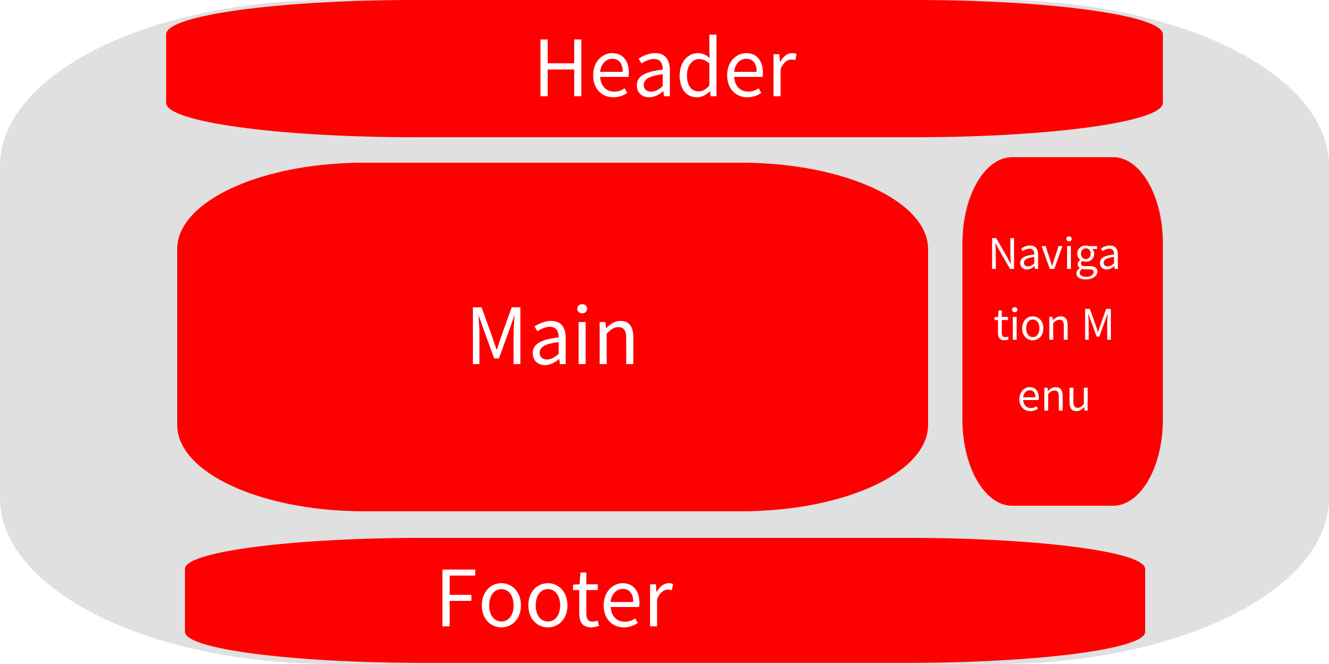
레이아웃 메인

Slide 4
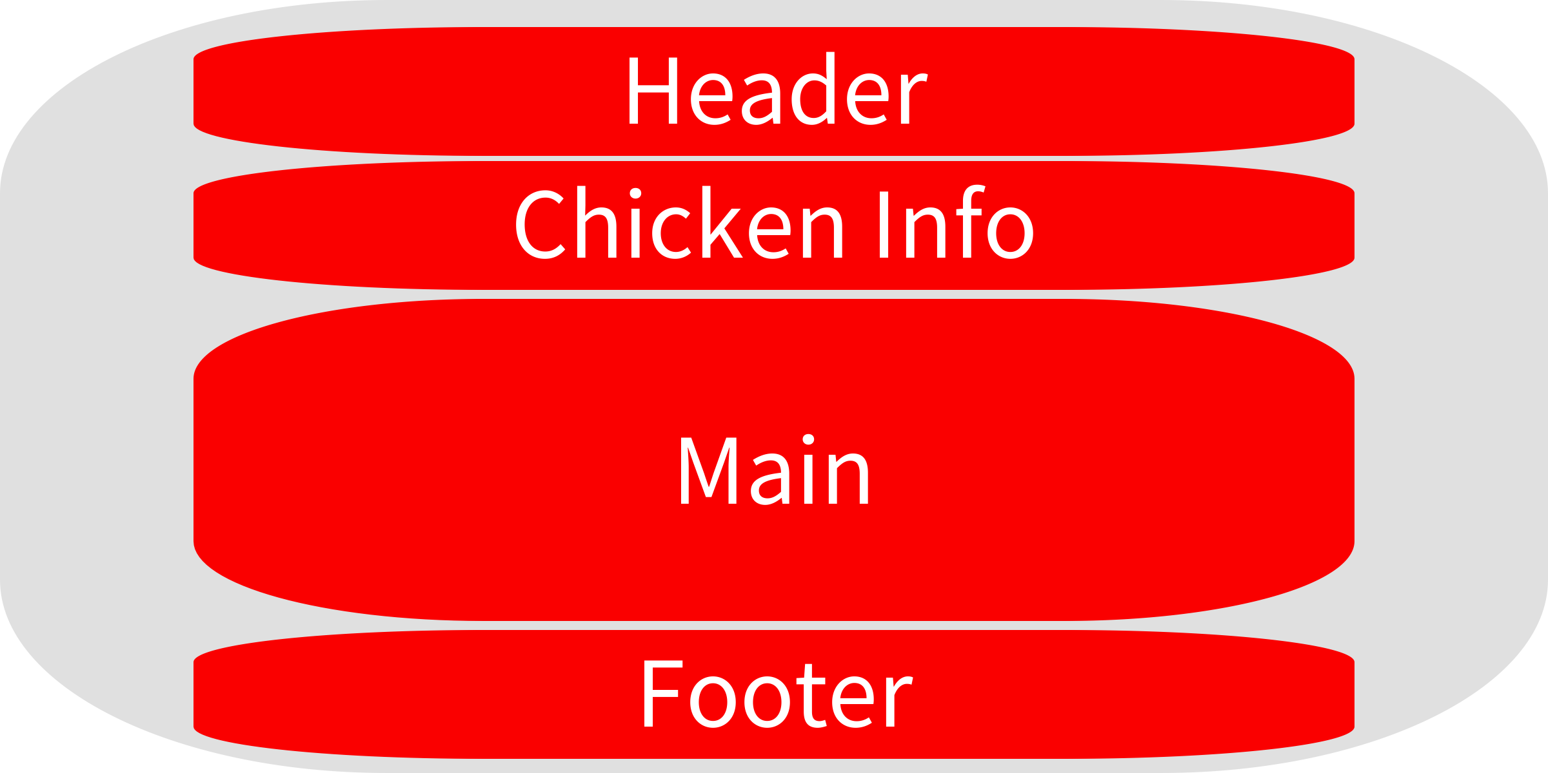
레이아웃 메뉴

Slide 5
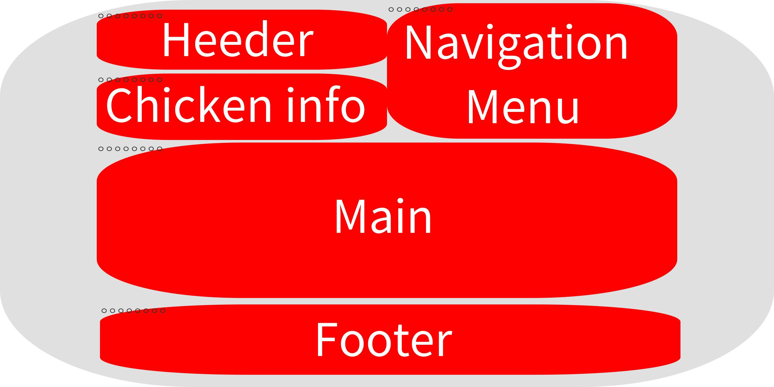
레이아웃 로그인

Slide 6
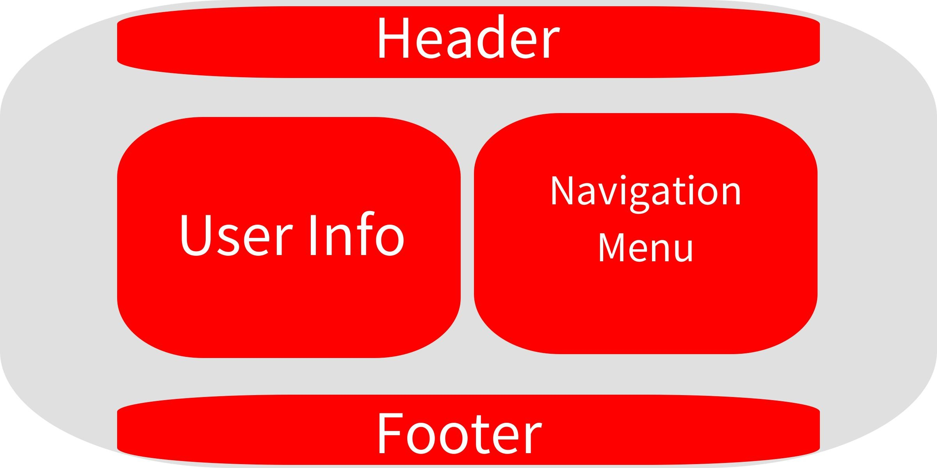
레이아웃 회원가입

Slide 7

로고/글꼴
로고
로고 글꼴
글꼴
휴먼매직체
Han Sans, 본고딕
/
HY목각파임B

Slide 8
감사합니다

